Slide 1
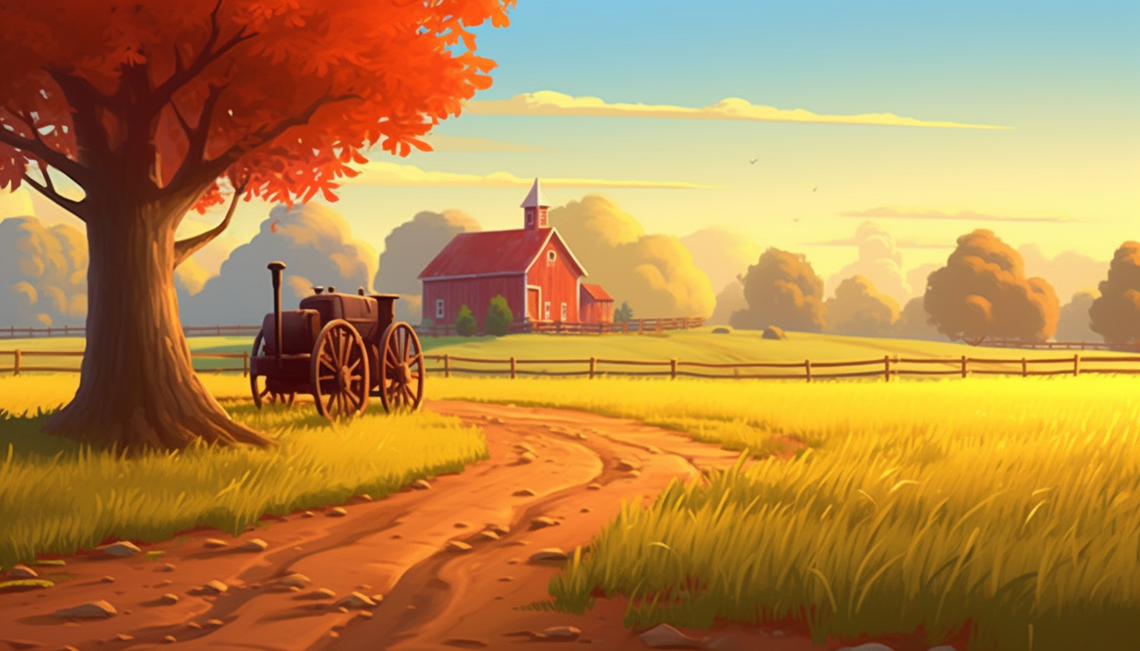
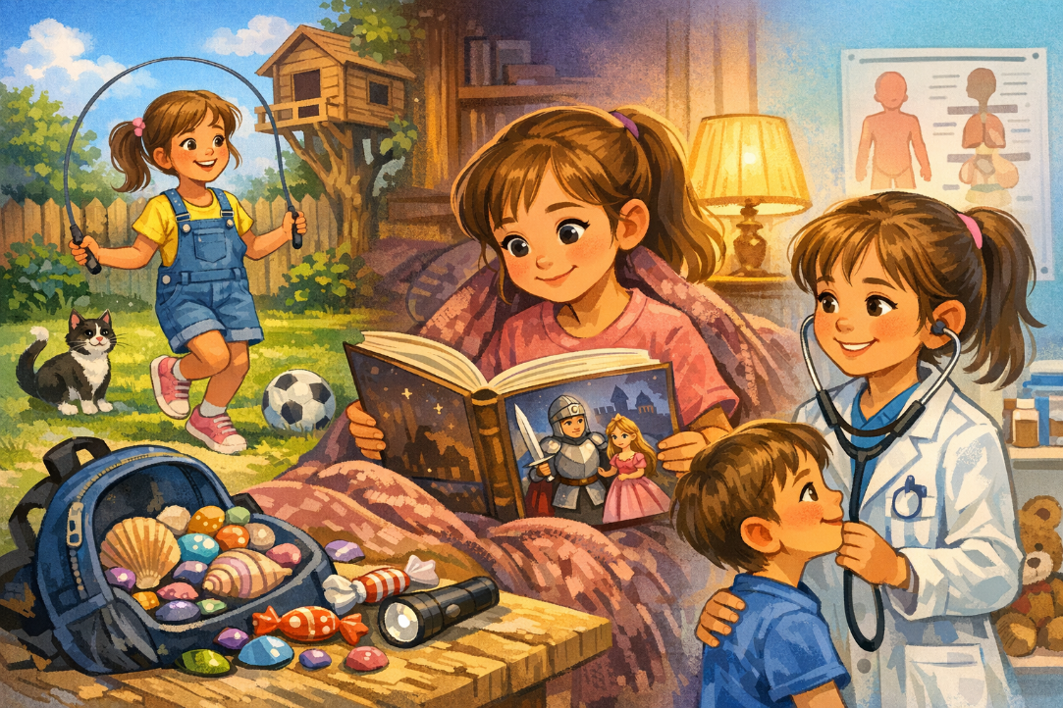




Дай відповіді на запитання:
Коли Мар’яна повернулася з табору?
Що вона привезла з моря?
Ким мріяла стати Мар’яна?
У вересні Мар’яна повернулася з табору. Вона привезла з моря мушлі та кольорові камінці. У її рюкзаку лежали цукерки й маленький ліхтарик.
Удень Мар’яна гралася на подвір’ї. Ввечері вона читала цікаву історію про хороброго лицаря. Лицар мріяв врятувати принцесу й повернути мир у королівство.
Мар’яна мріяла стати лікаркою, щоб лікувати дітей і дарувати їм радість.

